Slide 1


Departament d’Informàtica
IABD – P1- PYTHON BÀSIC
Departament d’Informàtica
Organització DAW per Projectes

Slide 2








P1 PYTHON BÀSIC - GAMEROOM:
DESCRIPCIÓN
CONCEPTOS TRABAJADOS
Crea un joc que treballi amb la llibreria PyGame i així tingui interfície gràfica , a la vegada que fagi ús de POO i/o Json per tal d’importar els objectes o de mantenir la persistència d’aquest.
Propostes de joc:
Pokemon
Tipo Comunio
Llibertat total
Exemple Pokemon:
Cada pokémon tindrà el seu tipus (foc, aigua i planta).
Hi haurà atacs amb els seus tipus (foc, aigua i planta), i de diferent nivell (1,2,3)
En funció del nivell els atacs seran més segurs però castigaran menys al adversari, els atacs de més nivells podem penalitzar més o menys de forma aleatòria ( random).
En funció del tipus de pokemon rival, un atac el penalitzarà més o menys.
Editor de texto
Python Básico
Recursos
Tot i que és fàcil trobar-los a internet, adjuntem recursos gràfics al moodle per fer el joc de pokemon.
COMPETENCIAS TRANSVERSALES
Inglés
Búsqueda de información
Capacidad reflexiva
Organización
Autonomía
Departament d’Informàtica
P1 OPCIONAL

Slide 3
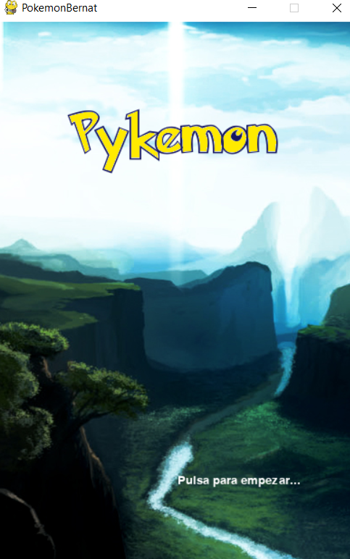
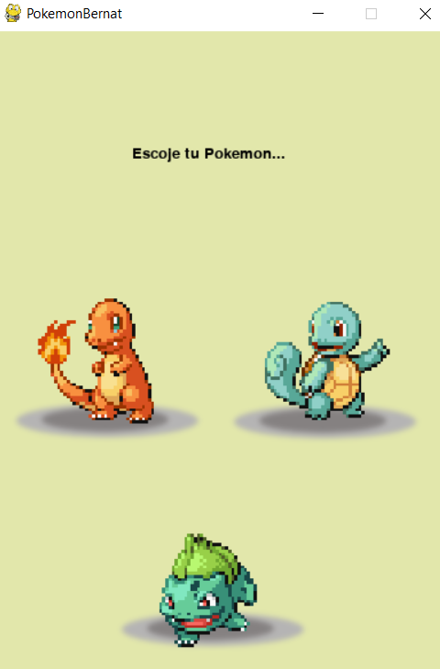
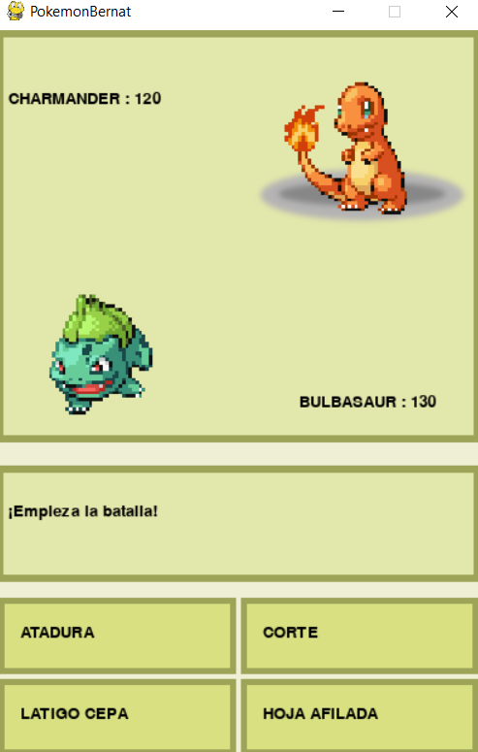
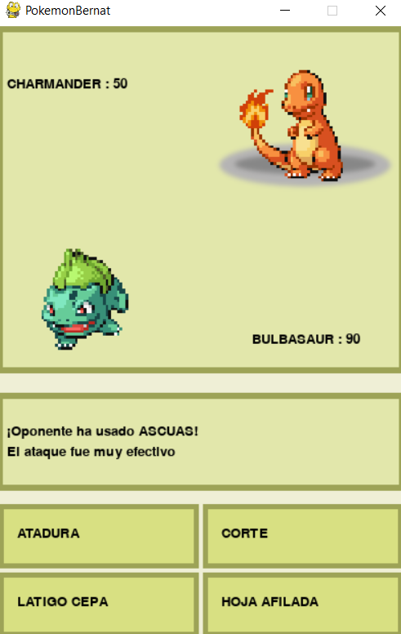
EXEMPLE
Departament d’Informàtica
P1 OPCIONAL

